Slide 1


Goed voorbereid de grens over
9 juni 2026
Patrick Kortsmit
Bureau voor Belgische Zaken, SVB Breda

Slide 2
Programma
Goed voorbereid de grens over
Toepasselijke wetgeving
Medische zorg
Arbeidsongeschikt
Werkloosheid
Pensioenen
Aandachtspunten
Vragen

Slide 3
Toepasselijke wetgeving
Goed voorbereid de grens over
Werken in 1 land
Werken in twee of meer lidstaten in loondienst
Werken in twee of meer lidstaten waarbij in de ene lidstaat in loondienst en in de andere lidstaat anders dan loondienst
Personen die als ambtenaar en daarnaast niet als ambtenaar in loondienst of anders dan in loondienst in verschillende lidstaten werken

Slide 4
Werken in 1 land
Goed voorbereid de grens over
Hoofdregels:
Een persoon is slechts aan de wetgeving van één land onderworpen
Persoon is sociaal verzekerd in het land waar die fysiek zijn werkzaamheden verricht
Kortom: Je werkt uitsluitend in België? Dan ben je sociaal verzekerd in België, ook al woon je in Nederland.

Slide 5
Werken in twee of meer lidstaten in loondienst
Goed voorbereid de grens over
Iemand die in 2 of meer lidstaten in loondienst werkt daarvan is de wetgeving van de lidstaat waar hij woont van toepassing als de persoon:
Op dit grondgebied 25% of meer van totale arbeidstijd en/of inkomen van zijn werkzaamheden verricht
Te beoordelen over een periode van 12 maanden
25%

Slide 6
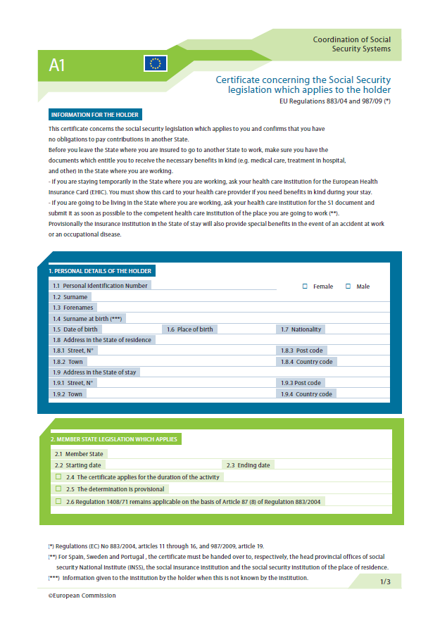
A1-verklaring – bij werken in 2 of meer landen
Goed voorbereid de grens over
Als je werkt in twee of meer landen bewijst de A1-verklaring waar je sociaal verzekerd bent.
Woont de werknemer in Nederland: SVB Amstelveen of via Twinternet

Slide 7

Medische zorg
Goed voorbereid de grens over
Aansluiten bij een zelfgekozen mutualiteit
S1 formulier
Verdragspolis CZ
Recht op zorg in twee landen
Eventueel zelf aanvullend verzekeren in gewenste land

Slide 8
Arbeidsongeschiktheid België
Goed voorbereid de grens over
Doorbetaling van loon door werkgever:
- Arbeiders: 14 dagen
-Bedienden: 30 dagen
Ziekte-uitkering door mutualiteit
-Arbeiders: Vanaf dag 15
-Bedienden: Vanaf dag 31
Beiden: na 1 jaar invaliditeitsuitkering
Verzekerd door werken en/of uitkering
Ten minste 66% arbeidsongeschiktheid voor ziekte-uitkering en invaliditeitsuitkering
Rijksinstituut voor Ziekte en Invaliditeit
Notes:
Let op, als u invaliditeitsuitkering ontvangt wijzigt u SZ.

Slide 9

Nederlandse werkloosheidsuitkering
Goed voorbereid de grens over
Uit welk land een werkloosheidsuitkering?
Bij gedeeltelijk werkloosheid? Recht in het land waar men werkt.
Bij volledige werkloosheid? Recht in het land waar men woont.
Nederlandse werkloosheidsuitkering:
Aanvragen bij het UWV in Nederland
Minimaal 3 maanden en maximaal 24 maanden
Eerste 2 maanden = 75% daarna 70% van het WW-maandloon

Slide 10


Verschil in Pensioenen
Goed voorbereid de grens over
AOW
Verzekerd door wonen of werken
Opbouw: 2% per jaar van het op dat moment geldende AOW-bedrag
Pensioenleeftijd: 67 jaar tot 2027
Sociale Verzekeringsbank
Rustpensioen
Verzekerd door werken of uitkering
Opbouw: 1/45 x % x geherwaardeerd bruto jaarloon
Pensioenleeftijd: 66 jaar. Indien genoeg arbeidsverleden: vervroegd
Federale Pensioendienst

Slide 11

Aandachtspunten
Goed voorbereid de grens over
Dagcontracten
Vraag vooraf of de werknemer nog andere werkzaamheden/inkomsten heeft
Let ook op arbeidsrecht en belastingen

Slide 12
Contactgegevens
Goed voorbereid de grens over
Bureau voor Belgische Zaken – Sociale Verzekeringsbank
Telefoonnummer: 0031 76 54 85 840
Email: bbz@svb.nl
Team Grensoverschrijdend Werken en Ondernemen – Belastingdienst
Telefoon: 0800 90220
Team Grensoverschrijdend Werken en Ondernemen (GWO): 0800 - 024 12 12 | Belastingdienst

Slide 13
Contactgegevens
Goed voorbereid de grens over
Grensinfopunt Bergen op Zoom
Telefoonnummer: 00 31 164 27 77 27
Email: gipbrabantsewal@bergenopzoom.nl
GrensInfoPunt | Gemeente Bergen op Zoom

